Slide 1
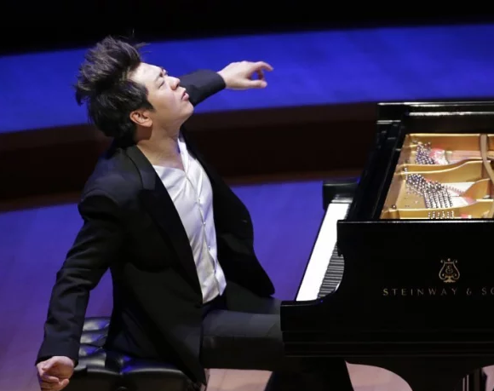
AKADEMINĖS MUZIKOS ATLIKĖJO PERSONOS KŪRIMAS: NUO SCENOS IKI ASMENINIO PREKĖS ŽENKLO
MENO PROJEKTO TIRIAMOSIOS DALIES PRISTATYMAS
NERINGA VALUNTONYTĖ
Lang Lang in Disney Hall. (Lawrence K. Ho / Los Angeles Times)

Slide 2
Tyrimo aktualumas ir naujumas
Per pastaruosius 20 metų reikšmingai pasikeitusi akademinė kultūra lėmė naują atlikėjų funkcionavimo šioje rinkoje problematiką:
žinomos karjeros vystymo strategijos nebėra tokios veiksmingos;
naujos komercializmo diktuojamos karjeros strategijos vis dar nėra pakankamai aiškiai apibrėžtos akademinės muzikos kontekste.
Tyrime identifikuojant personos meninius ir komercinius/viešuosius aspektus, bus siekiama sukurti jų savarankiško kūrimo bei valdymo strategijas akademinės muzikos kontekste.
Kadangi tyrimų šia tema nesama, tikimasi, kad toks tyrimas galėtų potencialiai padėti akademiniams atlikėjams sėkmingai integruotis į šiuolaikinės kultūros procesus.

Slide 3
Tyrimo objektas
Atlikėjo persona ir jos funkcija šiuolaikiniuose akademinės kultūros procesuose.

Slide 4
Tyrimo tikslas
Ištirti meninius ir komercinius/viešuosius akademinės muzikos atlikėjo personos aspektus ir sukurti jų savarankiško identifikavimo bei valdymo strategijas.

Slide 5
Tyrimo metodai
Literatūros analizė
Kokybiniai pusiau struktūruoti interviu
Atvejo studija (kitų atlikėjų analizė)
Tyrėjos atvejo studija

Slide 6
Tyrėjos atvejo studija
Savirefleksija
Meninės ir vizualinės personos išraiškos strategijos (nesąmoninga → sąmoninga)
Viešoji/komercinė personos reprezentacija (skaitmeninė erdvė)

Slide 7
AKADEMINĖS MUZIKOS ATLIKĖJO PERSONOS KŪRIMAS: NUO SCENOS IKI ASMENINIO PREKĖS ŽENKLO
MENO PROJEKTO TIRIAMOSIOS DALIES PRISTATYMAS
NERINGA VALUNTONYTĖ
Lang Lang in Disney Hall. (Lawrence K. Ho / Los Angeles Times)

